Slide 1

Concessie Solar Parking Provincie Utrecht
Voorlichting Uitvraag
31 januari 2023

Slide 2

Solar Parking Provincie Utrecht
Programma
  Voorstel ronde
  Werkwijze
  Presentatie
  Vragen

Slide 3
Solar Parking Provincie Utrecht
Werkwijze
Leidraad, PvE en concept-overeenkomst zijn bepalend
Presentatie geeft achtergrondinformatie en hoofdlijnen
Verduidelijkingsvragen na afloop
Vragen worden schriftelijk gesteld en in NvI beantwoord

Slide 4
Solar Parking Provincie Utrecht
Activiteit | Datum | Tijd (CET)
Publiceren aankondiging op TenderNed | 13 januari 2023
Voorlichtingsbijeenkomst c.q. aanwijzing op locatie | 31 januari 2023 | 10.00 uur
Uiterste datum voor het stellen van vragen, <1e ronde> | 13 februari 2023
Publicatie Nota van inlichtingen, <1e ronde> | 22 februari 2023
Uiterste datum voor het stellen van vragen, 2e ronde | 6 maart 2023
Publicatie Nota van inlichtingen, 2e ronde | 15 maart 2023
Sluiting termijn voor het indienen van een Inschrijving | 29 maart 2023 | 12:00 uur
Mededeling Gunningsbeslissing, start bezwaartermijn | 12 april 2023
Definitieve gunning | 24 april 2023
Ingangsdatum Overeenkomst | 1 mei 2023

Slide 5
Solar Parking Provincie Utrecht
Beleid Provincie
verbeteren van de luchtkwaliteit
behalen van de klimaatdoelstellingen.
Daarom werken aan energietransitie:
Opwek zonne-energie op provinciale gebouwen en terreinen
Stimuleren elektrisch rijden -> voldoende laadmogelijkheden.
Vooronderzoek naar zonnepanelen op carpoolplaatsen

Slide 6
Solar Parking Provincie Utrecht
Vooronderzoek:
Voorafgaand aan stijging prijzen energie en grondstoffen
Baarn, Eembrugge, Vinkeveen/Loenersloot, Breukelen -> rendement vergelijkbaar
Laagspanning is rendabeler dan middenspanning (max. 170 KWP)
Terugverdientijd is korter indien gecombineerd met (slim) EV laden
SDE+ subsidie
Lange terugverdientijd-> 25 jaar + mogelijk 2x 5 jr

Slide 7
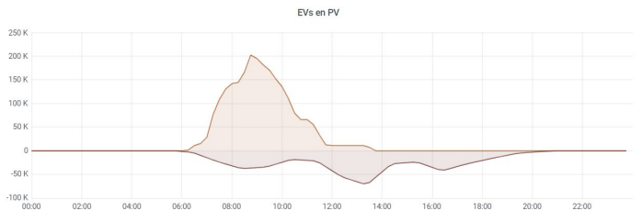
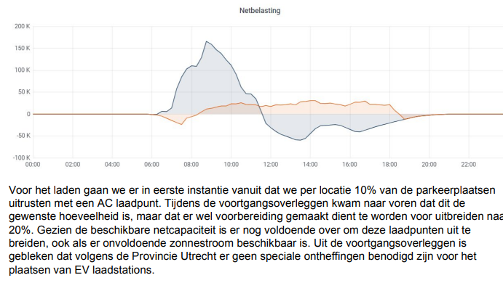
Solar Parking Provincie Utrecht
Slim laden

Slide 8
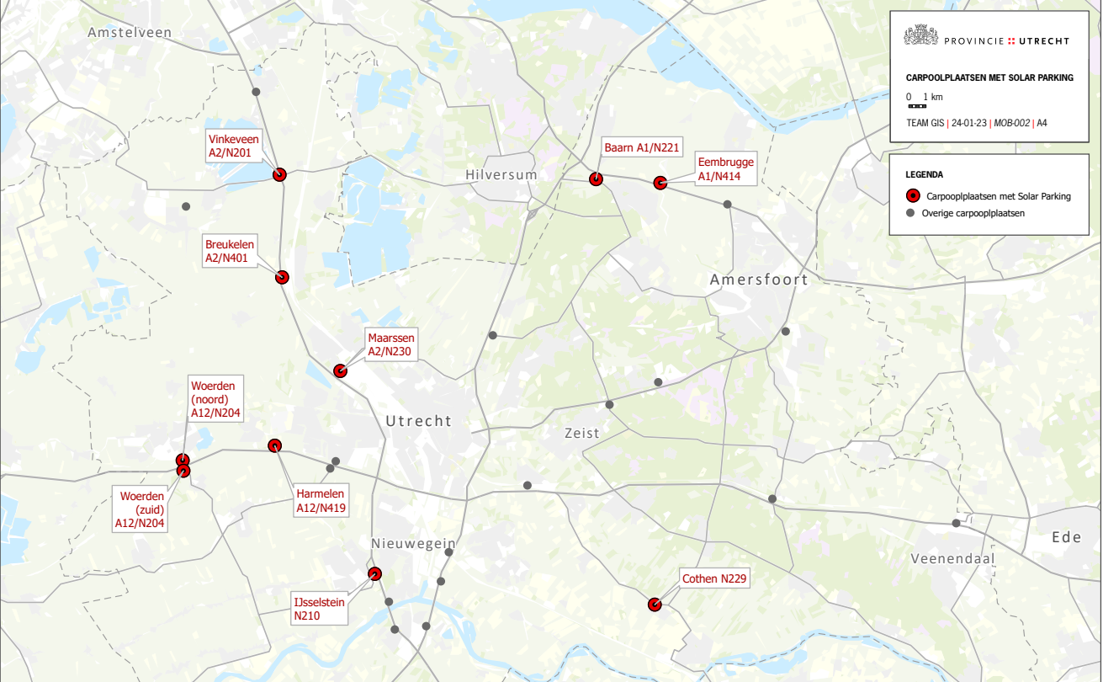
Solar Parking Provincie Utrecht

Slide 9
Solar Parking Provincie Utrecht
Carpoolplaatsen
In de provincie Utrecht : 27 wv 12 eigendom Prov Utr.

Slide 10
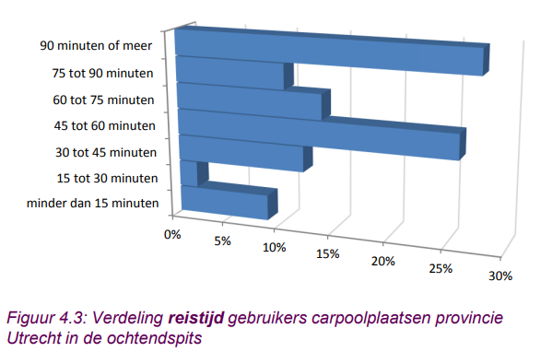
Solar Parking Provincie Utrecht
Onderzoek Goudappel 2015
De meeste gebruikers hebben meer dan 30 minuten gereden voordat ze op de carpoolplaats zijn.

Slide 11
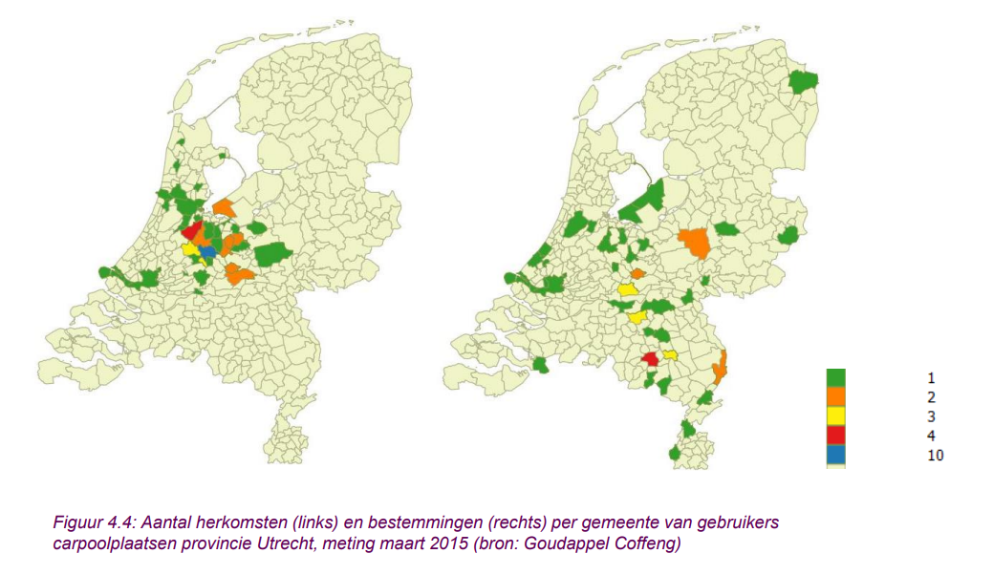
Solar Parking Provincie Utrecht

Slide 12
Solar Parking Provincie Utrecht
PvE (niet uitputtend)
Plan en ontwerp maken (solar parking is incl. alle laadfaciliteiten)
Vergunning verkrijgen
Aanleg en exploitatie-> veiligheid
Stroomaansluiting – groene stroom ( GvO’s)
Vrije laadtarieven; wens niet duurder dan rijden op benzine
Niet ten koste van parkeerplekken
Doorrijhoogte minimaal 2m tenzij

Slide 13
Solar Parking Provincie Utrecht
Vervolg
Bij oplevering min 2 laadpunten en maximaal op 4 laadpunten reservering met borden -> uitbreiding afstemmen
LED verlichting
Geen snelladen
Paal 97% van de tijd werkzaam
Maximaal 4 uur per dag alle stekkers bezet gedurende 5 dagen in een maand

Slide 14
Solar Parking Provincie Utrecht
vervolg
Gangbare stekkers, laadpassen, informatie op paal
Minimaal 11 Kwh
Publicatie laadtarief en beschikbaarheid op websites bv laadpalen.nl
Eisen Slim Laden
Bereikbaarheid centrale voor storingen en klachten.
Maandelijkse rapportage ; 4 x per jaar overleg

Slide 15
Solar Parking Provincie Utrecht
 | Carpoolplaats
1 | N210 IJsselstein | Past in bestemmingsplan; wel vergunning nodig; beperkingen vanwege defensieleiding, zie tekening voor perceel na grondruil (rood ingekleurd).
2 | N201-A2 Vinkeveen | Past in bestemmingsplan; wel vergunning nodig; vergt mogelijk bomenkap.
3 | N419-A12 Harmelen | Wijkt af van bestemmingsplan; met haalbaarheidsonderzoek kan worden nagegaan of de gemeente daar in mee gaat.
4 | N221-A1 Baarn | Door de carports als parkeervoorziening te beschouwen, is vergunning binnen 5m hoogte mogelijk zonder bestemmingsplan wijziging.
5 | N204-A12 Woerden Noord | Luifels zijn in strijd met bestemmingsplan; met haalbaarheidsonderzoek kan worden nagegaan of de gemeente daar in mee gaat.
6 | N204-A12 Linschoten | Past niet in bestemmingsplan. Principe verzoek of vooroverleg gewenst ad 760,=-. Luifels vallen buiten de bestemming verkeer; er ligt een gasleiding onder de rijbaan: volgens bestemming leiding mag er niet gebouwd worden, maar als beheerder akkoord is kan gemeente afwijken. Bestemming hoogspanningsleiding, er mag niet gebouwd worden maar als netbeheerder akkoord is mag gemeente afwijken; bestemming archeologie 6.
7 | N230-A2 Maarssenbroek | Past in bestemmingsplan als max 3m hoog en kleiner dan 50m2; afwijking bestemmingsplan voor vergunning nodig; eerst ontwerp voorleggen aan welstandscommissie
8 | N414-A1 Eembrugge | Eembrugge strijdig met bestemmingsplan; intern gemeente is gevraagd of randvoorwaarden ontwerp gedefinieerd kunnen worden.
9 | N401-A2 Breukelen | Dubbelbestemming waterkering en hoogspanningsleiding; Tennet heeft bedenkingen maar geeft alleen uitsluitsel o.b.v. een uitgewerkte tekening.
10 | N229 Cothen | Past in bestemmingsplan; wel voldoen aan waarde archeologie 3.

Slide 16
Solar Parking Provincie Utrecht
 | gunningscriterium | beoordelingscijfer | Waardering in euro’s Cijfer x €,- | Score in euro’s
1 | stappenplan | 1-5 afh van kwalitatieve beoordeling | Cijfer X € 100.000,-
2 | Duurzaamheid schone lucht | 1-5 afh van kwalitatieve beoordeling | Cijfer X € 50.000,-
3 | circulariteit | 1-5 afh van kwalitatieve beoordeling | Cijfer X € 50.000,-
4 | Extra laadpunten bij aanvang | Aantal extra laadpunten totaal | Aantal X € 2500,-
5 | Optie maximering tarief | 0= indien niet ; 1 indien wel | Cijfer X € 200.000,-
6 | Optie camera bewaking | 0= indien niet ; 3 bij matig plan, 4 bij goed plan en 5 bij uitstekend plan | Cijfer X Aantal carpoolplaatsen X € 5.000,-
7 | 50% lokaal eigenaarschap | Ja of nee = | € 250.000,- als aan wens is voldaan
Prijs | Afdracht over 25 jaar van alle carpoolplaatsen/ zonnepanelen | Afdracht € ,- in 2024 ( pp 2024) ; totaal alle carpoolplaatsen | IP= X 14,5 ( NCW over 25 jaar)

Slide 17
Solar Parking Provincie Utrecht
Zijn er opmerkingen of vragen?
Einde

